Slide 1
Консультация для педагогов
«Театрализованная игра»
Подготовила воспитатель
первой квалификационной категории
Брух Т.В.

Slide 2
«Сказка для ребёнка такое же серьёзное и настоящее дело, как игра: она нужна ему для того, чтобы определиться, чтобы изучить себя, измерить и оценить свои возможности».
Джанни Родари.
Игра - наиболее доступный ребенку и интересный для него способ переработки и выражения впечатлений, знаний и эмоций (А.В. Запорожец, А.Н. Леонтьсв, А.Р. Лурия, Д.Б. Эльконин и др.).
Театрализованная игра как один из ее видов является эффективным средством социализации дошкольника в процессе осмысления им нравственного подтекста литературного или фольклорного произведения и участия в игре, которая имеет коллективный характер, что и создает благоприятные условия для развития чувства партнерства и освоения способов позитивного взаимодействия.

Slide 3
В театрализованной игре осуществляется эмоциональное развитие: дети знакомятся с чувствами, настроениями героев, осваивают способы их внешнего выражения, осознают причины того или иного настроя.
Велико значение театрализованной игры и для речевого развития (совершенствование диалогов и монологов, освоение выразительности речи).
Наконец, театрализованная игра является средством самовыражения и самореализации ребенка.

Slide 4
Характерными особенностями театрализованных игр являются литературная или фольклорная основа их содержания и наличие зрителей (Л.B. Артемова, Л.В. Ворошнина, Л.С Фурмина и др.). Их можно разделить на две основные группы: драматизации и режиссерские (каждая из них, в свою очередь, подразделяется на несколько видов).
В играх-драматизациях ребенок, исполняя роль в качестве "артиста", самостоятельно создает образ с помощью комплекса средств вербальной и невербальной выразительности. Видами драматизации являются игры-имитации образов животных, людей, литературных персонажей; ролевые диалоги на основе текста; инсценировки произведений; постановки спектаклей по одному или нескольким произведениям; игры-импровизации с разыгрыванием сюжета (или нескольких сюжетов) без предварительной подготовки.
В режиссерской игре "артистами" являются игрушки или их заместители, а ребенок, организуя деятельность как "сценарист и режиссер" управляет "артистами". "Озвучивая" героев и комментируя сюжет, он использует разные средства вербальной выразительности. Виды режиссерских игр определяются в соответствии с разнообразием театров, используемых в детском саду: настольный, плоскостной и объемный, кукольный (бибабо, пальчиковый, марионеток) и т.д.

Slide 5
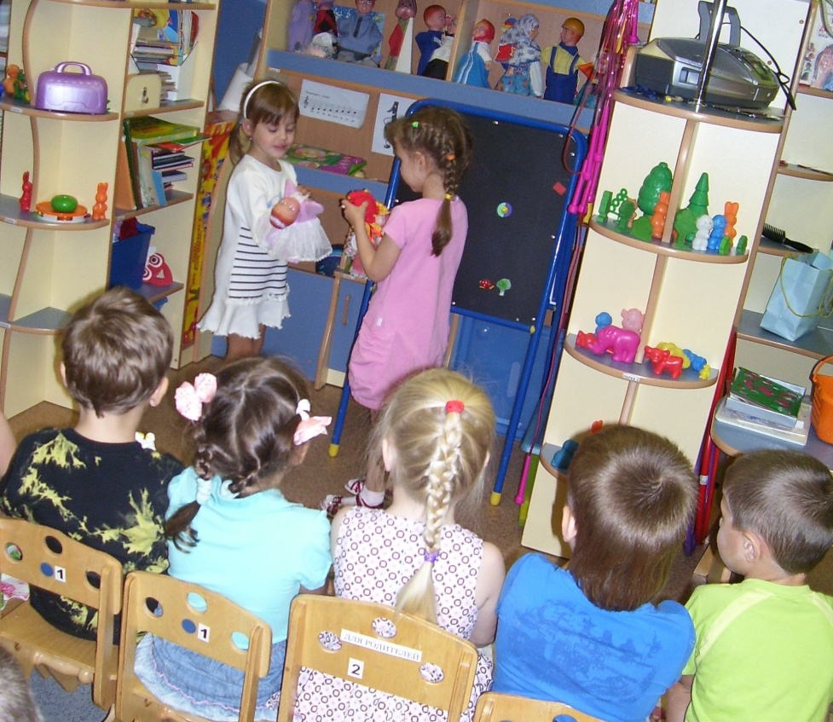
Общим для всех театрализованных игр является наличие зрителей. Кроме того, они представляют собой "рубежный" вид деятельности, тесно связанный с литературным и художественным творчеством (А.Н. Леонтьев).
Театрализованную игру (особенно игру-драматизацию) характеризует перенос акцента с процесса игры на ее результат, интересный не только участникам, но и зрителям. Ее можно рассматривать как разновидность художественной деятельности, а значит, развитие театрализованной деятельности целесообразно осуществлять в контексте художественной деятельности.

Slide 6
Система работы по развитию театрализованной деятельности делится на три этапа:
• художественное восприятие литературных и фольклорных произведений; • освоение специальных умений для становления основных ("актер", "режиссер") и дополнительных позиций ("сценарист", "оформитель", "костюмер"); • самостоятельная творческая деятельность.
Педагогическая задача усложняется синтетической природой театрализованной деятельности, в которой восприятие, мышление, воображение, речь выступают в тесной взаимосвязи друг с другом и проявляются в разных видах детской активности (речевая, двигательная, музыкальная и пр.).

Slide 7
Театрализованная деятельность интегративна, причем активность и творчество проявляются в трех аспектах.
Во-первых, в создании драматического содержания, т.е. в интерпретации, переосмыслении заданного литературным текстом сюжета или сочинении вариативного либо собственного сюжета.
В-третьих, в оформлении спектакля - в создании (подбор, изготовление, нестандартное использование) декораций, костюмов, музыкального сопровождения, афиш, программок.
Во-вторых, в исполнении собственного замысла, т.е. в умении адекватно воплощать художественный образ с помощью разных средств выразительности: интонации, мимики, пантомимики, движения, напева.

Slide 8
Из-за этих особенностей театрализованной деятельности по отношению к ней чаще используется термин "театрально-игровая деятельность", что также вызывает определенные трудности в педагогической работе, поскольку содержит ряд противоречий:
между свободой ребенка в игре и обязательной содержательной основой театрализации;
между импровизационностью игры и этапностью подготовки театрализации;
между акцентом в игре на сам процесс, а в театрализации - на ее результат.
Эти противоречия снимаются при условии организации театрально-игровой деятельности как самоценной свободной и творческой деятельности дошкольника.
Таковы исходные теоретические положения. Раскроем теперь специфику целей, задач и содержания работы воспитателя с детьми разных возрастных групп.

Slide 9
Цели, задачи и содержание работы с детьми младшего дошкольного возраста.
Основные направления развития театрализованной игры
постепенный переход ребенка от:
наблюдения театрализованной постановки взрослого к самостоятельной игровой деятельности;
индивидуальной игры и "игры рядом" к игре в группе из трех - пяти сверстников, исполняющих роли;
имитации действий фольклорных и литературных персонажей к имитации действий в сочетании с передачей основных эмоций героя и освоению роли как созданию простого "типичного" образа в игре-драматизации.
Задачи и содержание работы.
Прежде всего необходимо формировать интерес к театрализованным играм, складывающийся в процессе просмотра небольших кукольных спектаклей, которые показывает воспитатель, взяв за основу содержание знакомых ребенку потешек, стихов и сказок. В дальнейшем важно стимулировать его желание включиться в спектакль, дополняя отдельные фразы в диалогах героев, устойчивые обороты зачина и концовки сказки. Внимание детей фиксируется на том, что в конце куклы кланяются и просят поблагодарить их, похлопать в ладоши. Перчаточные и другие театральные куклы используются на занятиях, в повседневном общении. От их лица взрослый благодарит и хвалит детей, здоровается и прощается. В ход занятий, вечеров развлечений он включает фрагменты драматизации, переодеваясь в специальный костюм, меняя голос и интонацию.

Slide 10
Важным аспектом деятельности воспитателя является постепенное расширение игрового опыта за счет освоения разновидностей игры-драматизации. Реализация данной задачи достигается последовательным усложнением игровых заданий и игр-драматизаций, в которые включается ребенок.
Ступени работы
Игра-имитация отдельных действий человека, животных и птиц (дети проснулись-потянулись, воробышки машут крыльями) и имитация основных эмоций человека (выглянуло солнышко - дети обрадовались: улыбнулись, захлопали в ладоши, запрыгали на месте).
Игра-импровизация по текстам коротких сказок, рассказов и стихов, которые рассказывает воспитатель (3. Александрова "Елочка"; К. Ушинский "Петушок с семьей", "Васька"; Н. Павлова "На машине", "Земляничка"; Е. Чарушин "Утка с утятами").
Игра-имитация цепочки последовательных действий в сочетании с передачей основных эмоций героя (веселые матрешки захлопали в ладошки и стали танцевать; зайчик увидел лису, испугался и прыгнул за дерево).
Инсценирование фрагментов сказок о животных ("Теремок", "Кот, петух и лиса").
Однотемная игра-драматизация с несколькими персонажами по народным сказкам ("Колобок", "Репка") и авторским текстам (В. Сутеев "Под грибом", К. Чуковский "Цыпленок").

Slide 11
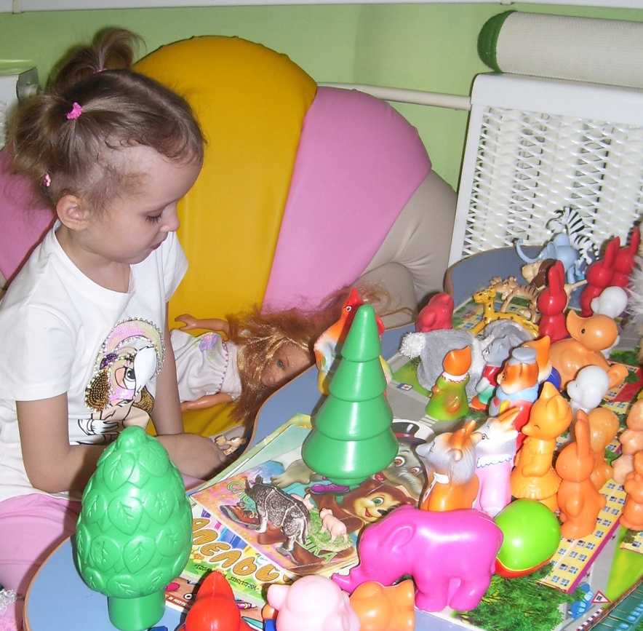
У детей этого возраста отмечается первичное освоение режиссерской театрализованной игры - настольного театра игрушек, настольного плоскостного театра, плоскостного театра на фланелеграфе, пальчикового театра. Процесс освоения включает мини-постановки по текстам народных и авторских стихов, сказок, рассказов ("Этот пальчик - дедушка...", "Тили-бом", К. Ушинский "Петушок с семьей", А. Барто "Игрушки", В. Сутеев "Цыпленок и утенок".) Фигурки пальчикового театра ребенок начинает использовать в совместных с взрослым импровизациях на заданные темы.

Slide 12
Цели, задачи и содержание работы с детьми среднего дошкольного возраста.
Основные направления развития театрализованной игры состоят в постепенном переходе ребенка от игры "для себя" к игре, ориентированной на зрителя; от игры, в которой главное - сам процесс, к игре, где значимы и процесс, и результат, от игры в малой группе сверстников, исполняющих аналогичные ("параллельные") роли, к игре в группе из пяти - семи сверстников, ролевые позиции которых различны (равноправие, подчинение, управление); от создания в игре-драматизации простого "типичного" образа к воплощению целостного образа, в котором сочетаются эмоции, настроения, состояния героя, их смена.
Задачи и содержание работы.
В данном возрасте происходит углубление интереса к театрализованным играм. Работа воспитателя с детьми 4 - 5 лет должна состоять в поддержании их интереса к театрализованной игре, в его дифференциации, заключающейся в предпочтении определенного вида игры (драматизация или режиссерская), становлении мотивации интереса к игре как средству самовыражения.

Slide 13
Расширение театрально-игрового опыта детей осуществляется за счет освоения игры-драматизации. Практически все виды игровых заданий и игр-драматизаций, которые освоил младший дошкольник, полезны и интересны ребенку среднего дошкольного возраста. Усложнение касается текстов, которые отныне отличаются более сложным содержанием, наличием смыслового и эмоционального подтекстов, интересными образами героев, оригинальными языковыми средствами.
Помимо названных выше игр, в работе с детьми используются:
многоперсонажные игры-драматизации по текстам двух - трехчастных сказок о животных и волшебных сказок ("Зимовье зверей", "Лиса и волк", "Гуси-лебеди", "Красная Шапочка")
игры-драматизации по текстам рассказов на темы "Дети и их игры", "Ребята и зверята", "Труд взрослых"
постановка спектакля по произведению.

Slide 14
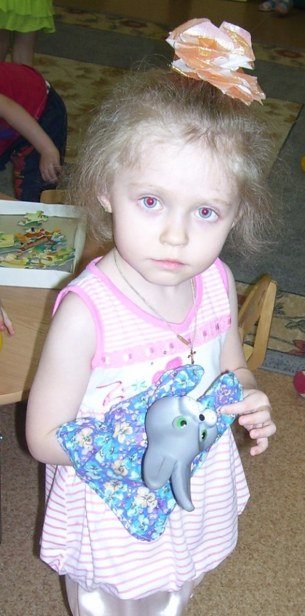
Расширение игрового опыта детей происходит также за счет освоения театрализованной игры. В возрасте 4 - 5 лет ребенок осваивает разные виды настольного театра: мягкой игрушки, вязаный театр, конусный театр, театр народной игрушки и плоскостных фигур. Дети показывают постановки по поэтическим и прозаическим текстам (С. Маршак "Сказка о глупом мышонке"; К. Чуковский "Путаница"), Пальчиковый театр чаще используется в самостоятельной деятельности, когда ребенок импровизирует на основе знакомых стихов и потешек, сопровождая свою речь несложными действиями ("Жили у бабуси"; С. Михалков "Котята"; Л. Зубкова "Мы делили апельсин").

Slide 15
Цели, задачи и содержание работы с детьми старшего дошкольного возраста.
Основные направления развития театрализованной игры состоят в постепенном переходе ребенка от игры по одному литературному или фольклорному тексту к игре, подразумевающей свободное построение ребенком сюжета, в котором литературная основа сочетается со свободной ее интерпретацией ребенком или соединяются несколько произведений; от игры, где используются средства выразительности для передачи особенностей персонажа, к игре как средству самовыражения через образ героя; от игры, в которой центром является "артист", к игре, в которой представлен комплекс позиций "артист", "режиссер", "сценарист", "оформитель", "костюмер", но при этом предпочтения каждого ребенка связаны с каким-либо одним из них, в зависимости от индивидуальных способностей и интересов; от театрализованной игры к театрально-игровой деятельности как средству самовыражения личности и самореализации способностей.
Задачи и содержание работы.
Формирование положительного отношения детей к театрализованным играм. Это подразумевает углубление их интереса к определенному виду театрализованной игры, образу героя, сюжету, наличие интереса к театральной культуре, осознание причин положительного или индифферентного отношения к игре, связанного с наличием или отсутствием интереса и способности к самовыражению в театрализованной деятельности.

Slide 16
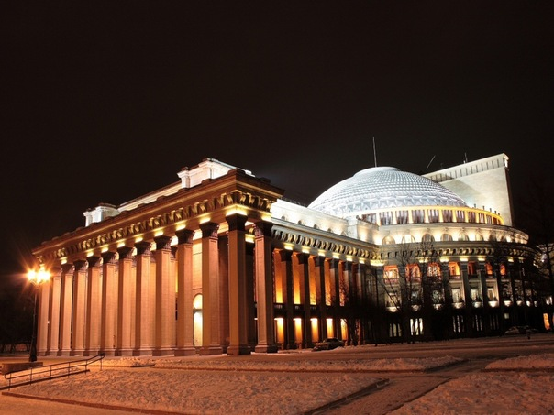
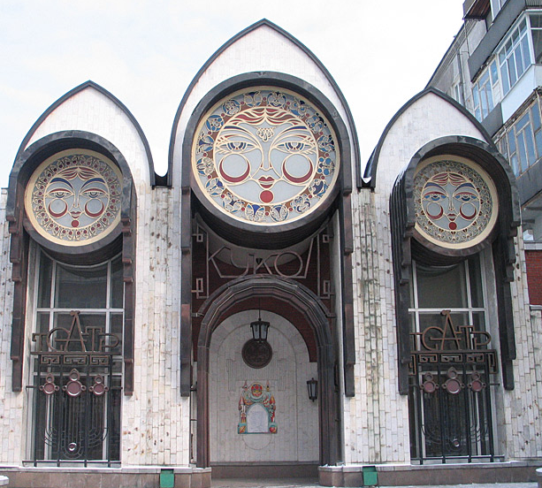
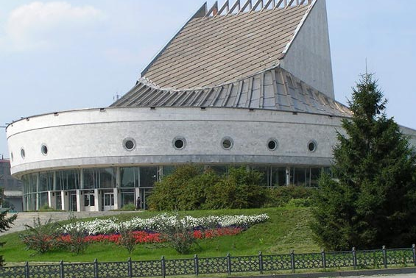
Новым аспектом совместной деятельности взрослого и детей становится приобщение детей к театральной культуре, т.е. знакомство с назначением театра, историей его возникновения в России, устройством здания театра, деятельностью людей, работающих в театре, яркими представителями данных профессии, видами и жанрами театрального искусства (драматический, музыкальный) кукольный, театр зверей, клоунада и пр.

Slide 17
В старшем дошкольном возрасте происходит углубление театралъно-игрового опыта за счет освоения разных видов игры-драматизации и режиссерской театрализованной игры. Углубление опыта игры-драматизации заключается в том, что дети становятся более активными и самостоятельными в выборе содержания игр, относятся к выбору творчески. Старшему дошкольнику наравне с образно-игровыми этюдами, играми-импровизациями, инсценированием становятся доступны самостоятельные постановки спектаклей, в том числе на основе "коллажа" из нескольких литературных произведений. Например, "Путешествие по сказкам А.С. Пушкина", "Новые приключения героев сказок Ш. Перро" и пр.
Усложняются тексты для постановок. Их отличают более глубокий нравственный смысл и скрытый подтекст, в том числе юмористический. В театрализованной игре начинают использоваться русские народные сказки-басни о животных ("Лиса и журавль", "Заяц и еж"), произведения Л. Толстого, И. Крылова, Г.Х. Андерсена, М. Зощенко, Н. Носова.

Slide 18
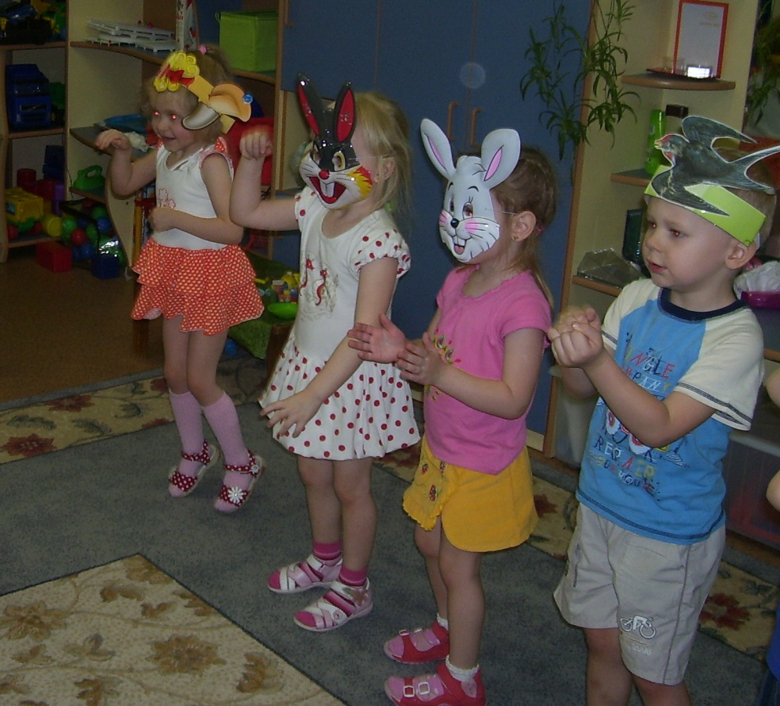
Яркой особенностью игр детей после 6 лет становится их частичный переход в речевой план. Это объясняется тенденцией к объединению разных видов сюжетной игры, в том числе игры-фантазирования. Она становится основой или важной частью театрализованной игры, в которой реальный, литературный и фантазийный планы дополняют друг друга. Для старших дошкольников характерны игры "с продолжением". Они осваивают и новую для себя игру "В театр", предполагающую сочетание ролевой и театрализованной игры, на основе знакомства с театром, деятельностью людей, участвующих в постановке спектакля.

Slide 19
Реализация названных задач и содержания работы с детьми всех возрастных групп требует учета основных принципов организации театрализованной игры.
Важнейшим является принцип специфичности данной деятельности, объединяющей игровой (свободный, непроизвольный) и художественный (подготовленный, осмысленно пережитый) компоненты.
Принцип комплексности предполагает взаимосвязь театрализованной игры с разными видами искусства и разными видами художественной деятельности ребенка.
Согласно принципу импровизациональности театрализованная игра рассматривается как творческая деятельность, что обусловливает особое взаимодействие взрослого и ребенка, детей между собой, основу которого составляют свободная атмосфера, поощрение детской инициативы, отсутствие образца для подражания, наличие своей точки зрения у ребенка, стремление к оригинальности и самовыражению.
Все названные выше принципы находят свое выражение в принципе интегративности, в соответствии с которым целенаправленная работа по развитию театрализованно-игровой деятельности включается в целостный педагогический процесс.

Slide 20
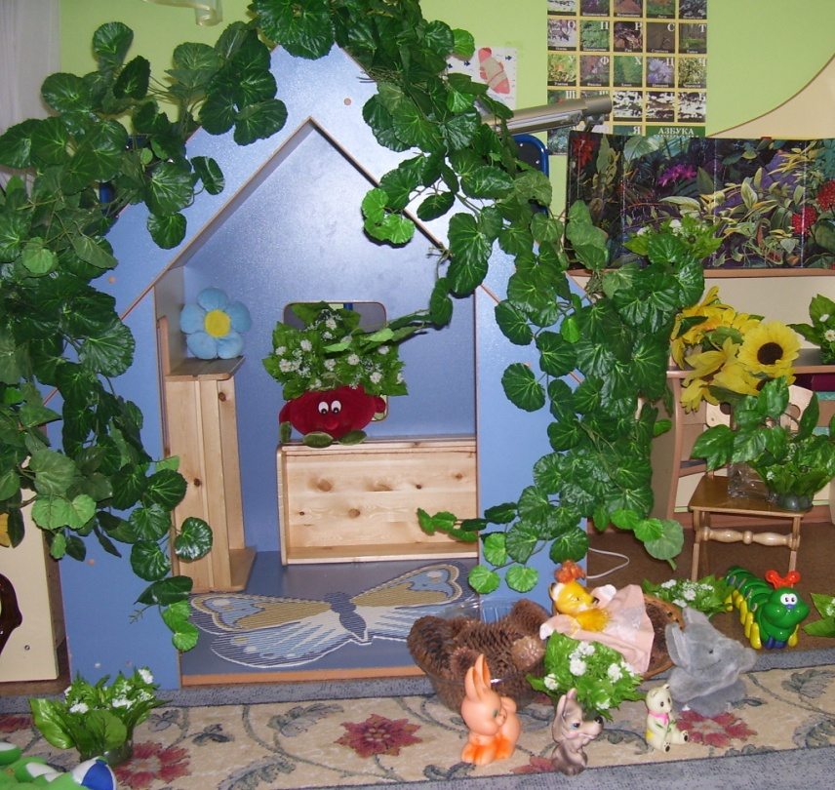
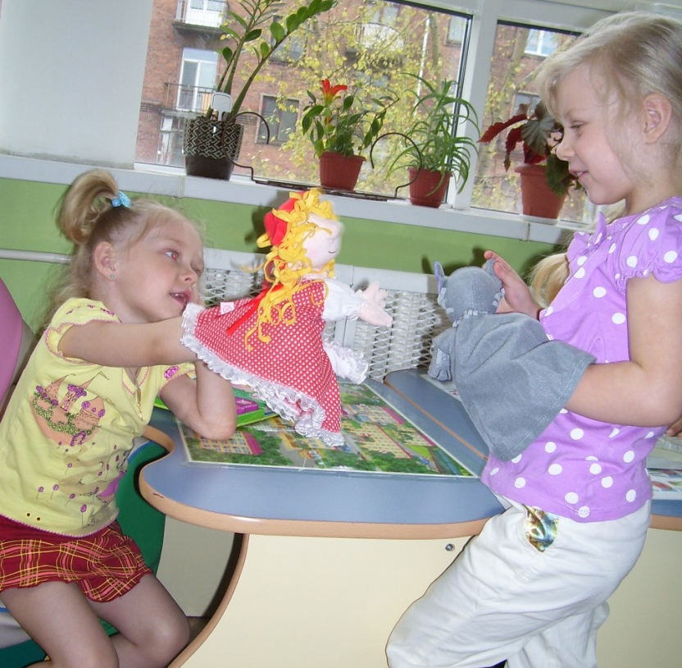
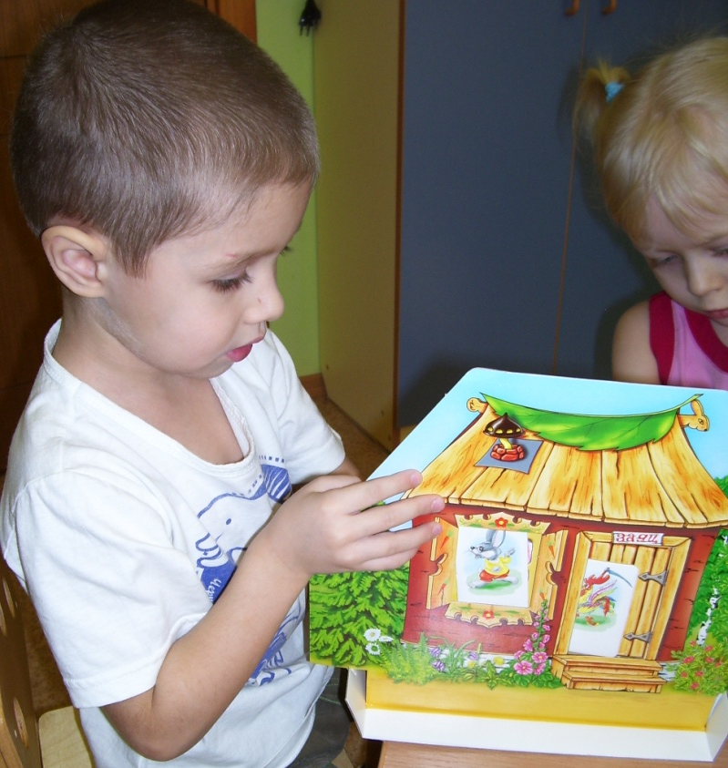
Организованная таким образом работа будет способствовать тому, что театрализованная игра станет средством самовыражения и самореализации ребенка в разных видах творчества, самоутверждения в группе сверстников. А жизнь дошкольников в детском саду обогатится за счет интеграции игры и разных видов искусства, которые находят свое воплощение в театрально-игровой деятельности.

Slide 21
Практическая часть

Slide 22
Кроссворд
Театральные жанры
1. Театральное представление, состоящее из танцев и мимических движений, сопровождаемых музыкой.
2. Музыкально-драматическое произведение, исполняемое в театре, все действующие лица только поют в сопровождении оркестра.
3. Цирковое представление с участием клоунов.
ТЕАТР
4. Спектакль, в котором пение чередуется с разговором и танцами.
Б А Л Е Т
О П Е Р А
5. Литературное произведение, предназначенное для исполнения актерами на сцене (с содержанием, основанным на переживаниях героев).
К Л О У Н А Д А
О П Е Р Е Т Т А
Слово по вертикали обозначает место для зрелищ, спектаклей.
Д Р А М А

Slide 23
Вопросы для викторины:
1. ИЗ КАКОГО ПРОИЗВЕДЕНИЯ ЭТИ СТРОКИ:
«У АВОСКИ ПОД ПОДУШКОЙ
ЛЕЖИТ СЛАДКАЯ ВАТРУШКА».
• «ПРИКЛЮЧЕНИЯ БУРАТИНО»;
• «НЕЗНАЙКА И ЕГО ДРУЗЬЯ»;
• «ВИННИ-ПУХ И ЕГО ДРУЗЬЯ»;
• «МАЛЫШ И КАРЛСОН».
«НЕЗНАЙКА И ЕГО ДРУЗЬЯ»
2. КАКУЮ ИЗ ЭТИХ СКАЗОК НАПИСАЛ ШАРЛЬ ПЕРРО?
• «ДЮЙМОВОЧКА»;
• «БАБУШКА - МЕТЕЛИЦА»;
• «ОСЛИНАЯ ШКУРА»;
• «БРЕМЕНСКИЕ МУЗЫКАНТЫ».
«ОСЛИНАЯ ШКУРА»
3. КТО ИЗ ЭТИХ ПИСАТЕЛЕЙ НАПИСАЛ СКАЗКУ «ТРИ ТОЛСТЯКА»?
• А. ТОЛСТОЙ;
• Ю. ОЛЕША;
• Л. ЧАРСКАЯ;
• В. ГОЛЯВКИН.
Ю. ОЛЕША

Slide 24
4. КТО НАПИСАЛ ЭТИ СТРОКИ:
«ПО УЛИЦАМ ХОДИЛА
БОЛЬШАЯ КРОКОДИЛА…»
• Э. УСПЕНСКИЙ;
• Г.-Х. АНДЕРСЕН;
• И. ТОКМАКОВА;
• В. ДРАГУНСКИЙ.
Э. УСПЕНСКИЙ
5. ВСПОМНИТЕ НАЗВАНИЕ ПРОИЗВЕДЕНИЯ, КОТОРОЕ НАЧИНАЕТСЯ С ФРАЗЫ:
«ЗА ГОРАМИ, ЗА ЛЕСАМИ,
ЗА ШИРОКИМИ МОРЯМИ,
НЕ НА НЕБЕ, НА ЗЕМЛЕ,
ЖИЛ СТАРИК В ОДНОМ СЕЛЕ…»
• «КОНЁК - ГОРБУНОК»;
• «СКАЗКА О МЁРТВОЙ ЦАРЕВНЕ…»;
• «БЕЛОСНЕЖКА И СЕМЬ ГНОМОВ»;
• «СИВКА - БУРКА».
«КОНЁК – ГОРБУНОК»
6. САМЫМ МАЛЕНЬКИМ ПО РОСТУ СРЕДИ ПЕРЕЧИСЛЕННЫХ ЛИТЕРАТУРНЫХ ГЕРОЕВ ЯВЛЯЕТСЯ?
• НЕЗНАЙКА;
• ДЮЙМОВОЧКА;
• КОЛОБОК;
• МАЛЬЧИК – С - ПАЛЬЧИК.
ДЮЙМОВОЧКА

Slide 25
7. САМЫМ МЛАДШИМ СРЕДИ ЛИТЕРАТУРНЫХ ГЕРОЕВ БЫЛ?
• МАЛЫШ ;
• БУРАТИНО;
• КРАСНАЯ ШАПОЧКА;
• МАЛЕНЬКИЙ МУК.
БУРАТИНО
8. ЛИСИЧКА – СЕСТРИЧКА, ПЕТУШОК – ЗОЛОТОЙ ГРЕБЕШОК, ЗАЙЧИК – ПОПРЫГАЙЧИК, А КОТ:
• ЖИВОГЛОТ;
• ВОРЧУН;
• ПАТРИКЕЙ;
• БАЮН.
БАЮН
9.КЕМ ДОВОДЯТСЯ ДРУГ ДРУГУ СКАЗОЧНЫЕ ГЕРОИ А.С. ПУШКИНА ГВИДОН И ДАДОН?
ОТЦОМ И СЫНОМ;
ДЕДОМ И ВНУКОМ;
БРАТЬЯМИ;
НИКЕМ.
НИКЕМ

Slide 26
Спасибо за внимание!

